Slide 1

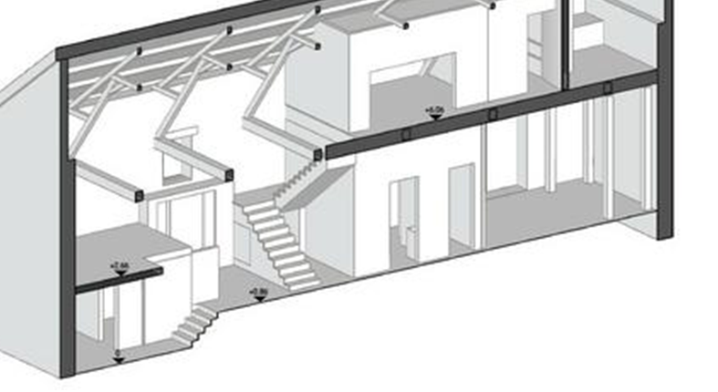
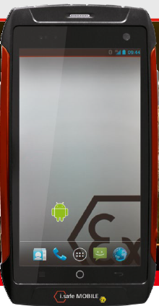

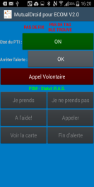
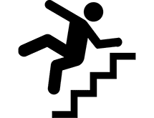
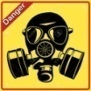


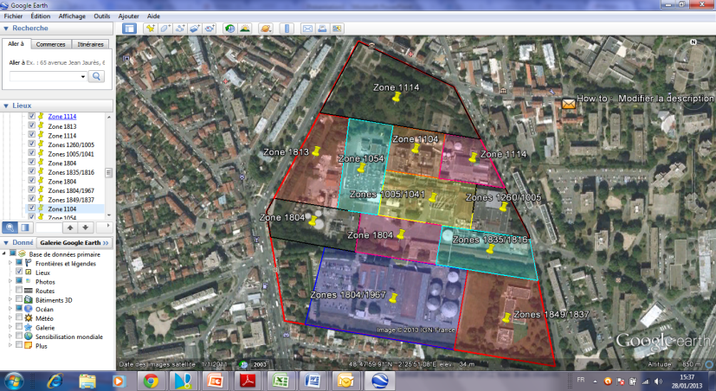


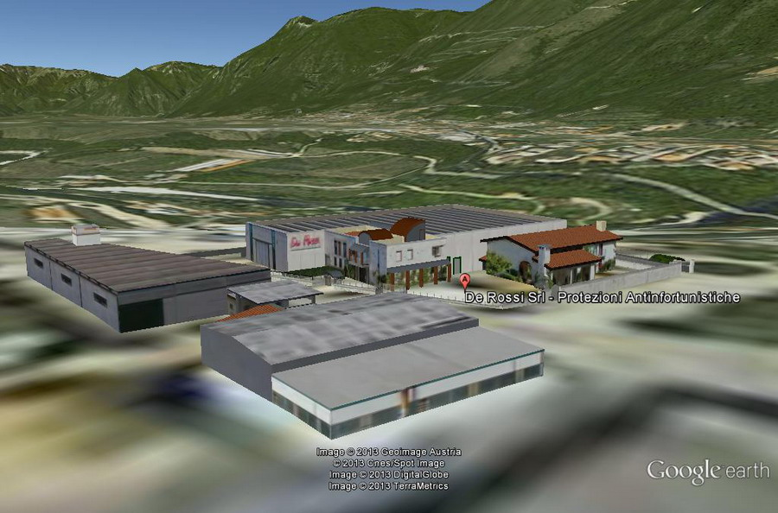
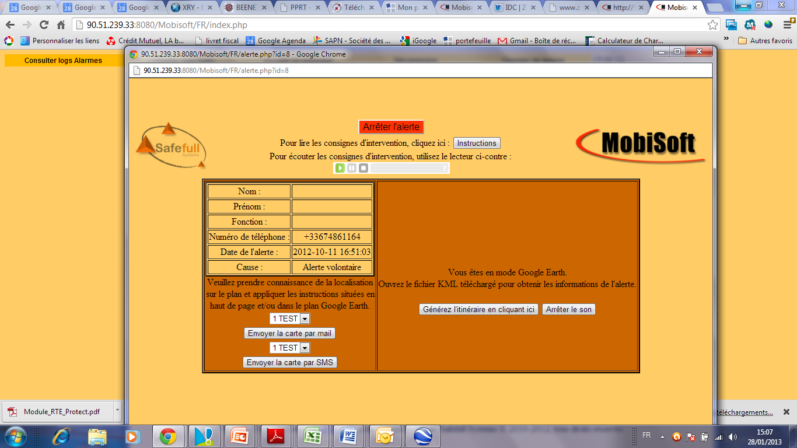

MutualDroid & MobeeWeb by
Solution de Protection de travailleurs isolés sous Android couplée à une plateforme de géolocalisation Indoor/Outdoor et de suivi de consignes de sécurité
Attention, Zone dangereuse
Port du masque
Et GSM Atex
Obligatoire
B
Alerte PTI
Bat Stock chimie
1er étage
escalier B

